Slide 1
2023
INFORME DE GESTIÓN
Control Disciplinario Interno
Cuarto Trimestre 2023
Vicepresidencia de Gestión Corporativa ANI
Control Disciplinario Interno

Slide 2
Procesos Disciplinarios
a cierre del cuarto trimestre 2023
Procesos Activos al mes de diciembre del 2023 año | 31
INDICADOR DE RIESGO:
IMPUNIDAD
No. PROCESOS CADUCADOS AL MES DE DICIEMBRE DEL AÑO 2023
0

Slide 3
Prevención en materia disciplinaria
OBJETIVO
El Equipo Disciplinario de la Vicepresidencia de Gestión Corporativa de la Agencia Nacional de Infraestructura ha dado inicio a las jornadas en materia disciplinaria con un enfoque netamente preventivo.
Se busca proporcionar a nuestros funcionarios, contratistas y colaboradores, fundamentos y herramientas que les permitan cumplir con sus funciones y contratos con total compromiso con la entidad, aportando al cumplimiento de los fines estatales. Para ello, se están generando espacios de acercamiento que nos permitan informar a los funcionarios sobre sus derechos y obligaciones, previniendo de manera efectiva la ocurrencia de conductas que a futuro pueda generar reproches en contra de quienes la ejecutan.
Título capacitación | Asistentes
Régimen de Prohibiciones en materia Disciplinaria | 125
Conflicto de Intereses: https://youtu.be/VUjl00oBS7Y | 98
Charla Preventiva en Materia Disciplinaria “aplicabilidad del principio de transparencia en los procesos de selección en la contratación pública”: https://youtu.be/DS3kCJmQIj0 | 48
Derecho Colectivo - Sindicatos | 10

Slide 4
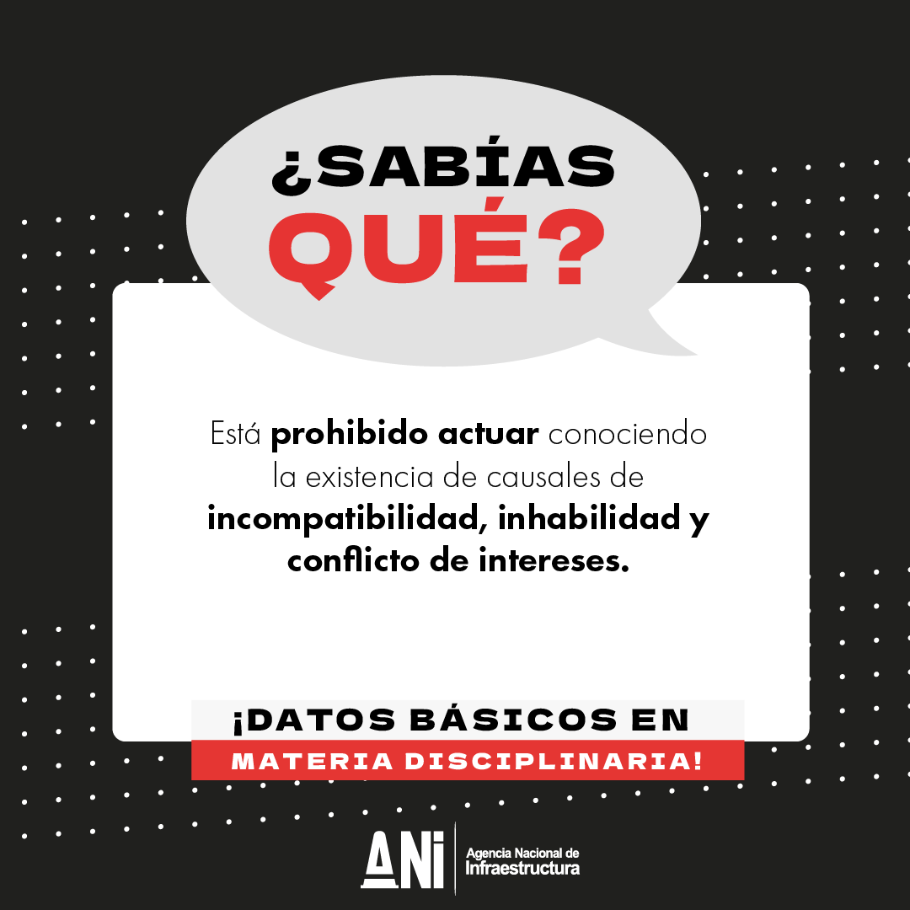
Ecards
Cuarto trimestre 2023

Slide 5
Ecards
Cuarto trimestre 2023

Slide 6
Ecards
Cuarto trimestre 2023

Slide 7
Ecards
Cuarto trimestre 2023

Slide 8
Ecards
Cuarto trimestre 2023

Slide 9
Ecards
Cuarto trimestre 2023

